Slide 1

PROYECTO FINAL 2020 - SMART HOUSE & CO

Slide 2
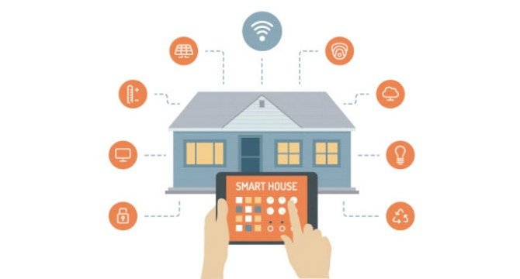
¿Quienes somos?
Nosotros somos Smart House & Co., una empresa especializada en la producción e instalación de productos que permitan la automatización de distintos dispositivos del hogar.

Slide 3
¿Qué ofrecemos?
Nuestro producto, el Ultra House 3000 busca brindar comodidad a los usuarios, ofreciendo un control total de su propia casa de manera automática.
También tendrá una aplicación en el celular para ver y gestionar todos los dispositivos que estén conectados al sistema, como por ejemplo, luces, cortinas, rociadores de jardín, etc.
todo al alcance de la mano

Slide 4
Nuestros Objetivos
Ahorro de energía.
Mayor control de los dispositivos del hogar.
Mayor comodidad a los miembros de la casa.

Slide 5
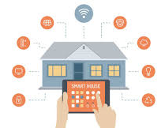
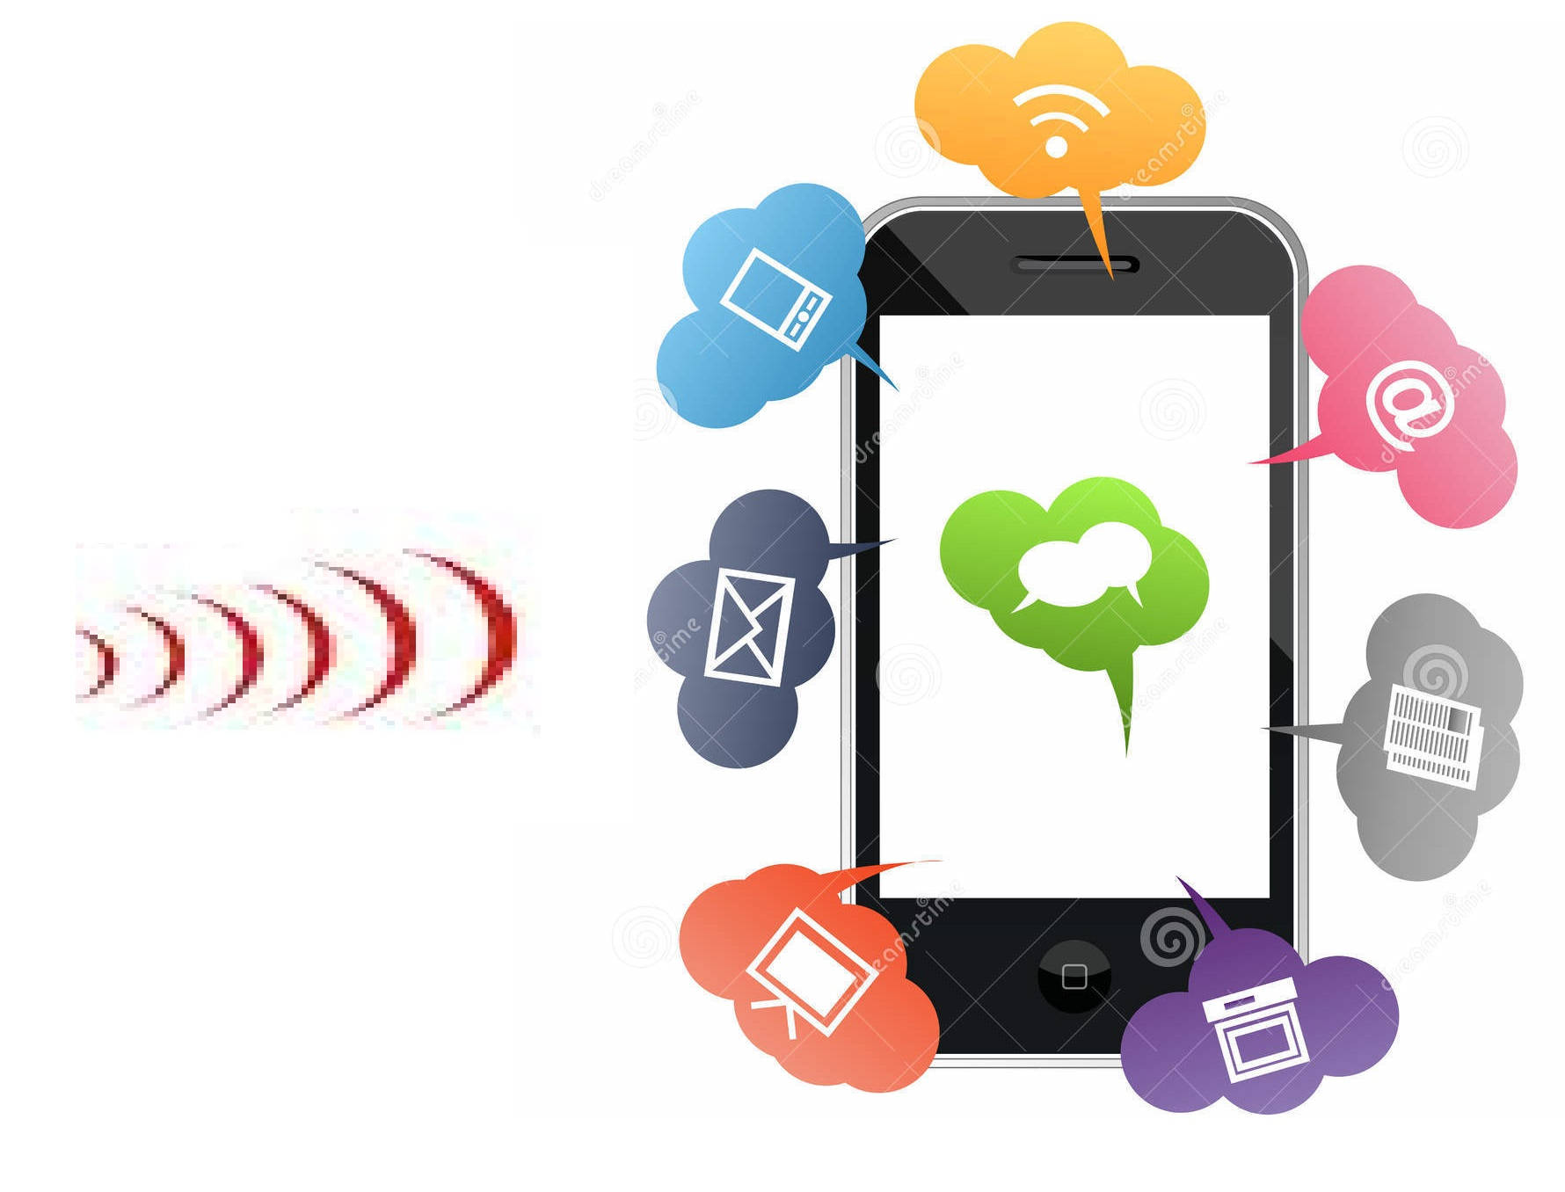
NUESTRO PRODUCTO
Ultra House 3000 consta de cuatro dispositivos:
Bomba de agua personal.
Luces dimmedizables.
Cortina automática.
Estufa automática.
Todas estos dispositivos se comunicarán a través de un hub.
Poseemos una aplicación para el uso de los dispositivos de forma inalámbrica

Slide 6
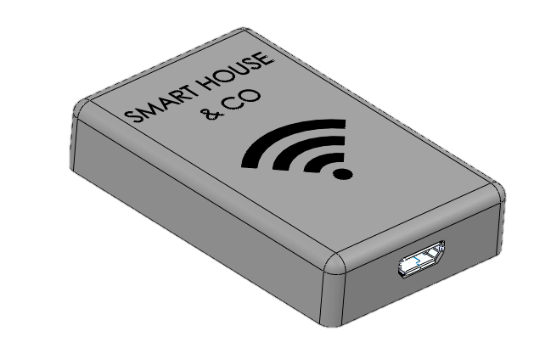
DISPOSITIVO: HUB
Este artefacto se encarga de distribuir la información a todos los demás dispositivos y al mismo tiempo es el que acata las ordenes de la aplicación. Para la creación del mismo, se utilizó un Node-Mcu, que posee un microcontrolador y a su vez un modulo Wi-Fi, que nos ayudará para la comunicación.

Slide 7
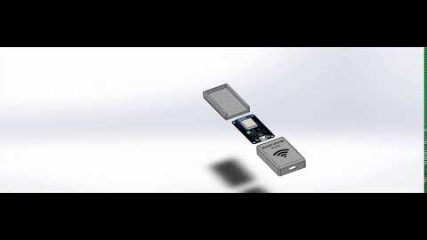

Slide 8
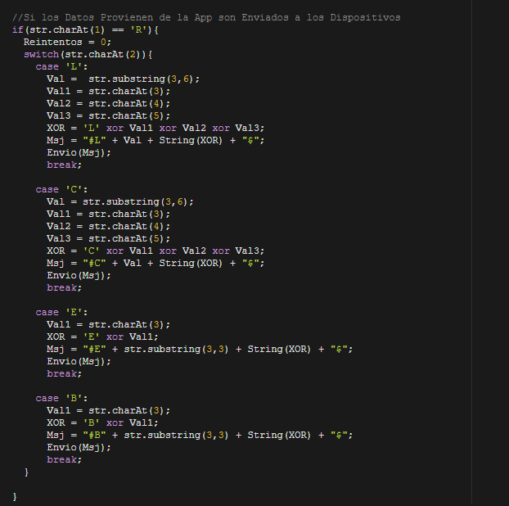
Software del hub
El hub cumplirá 2 tareas principales:
En primer instancia creará un servidor al que se comunicarán tanto los dispositivos como la app.
Y en segunda instancia, se encargará de repetir y redirigir los mensajes de la aplicación hacia la correspondiente plaqueta y viceversa.

Slide 9
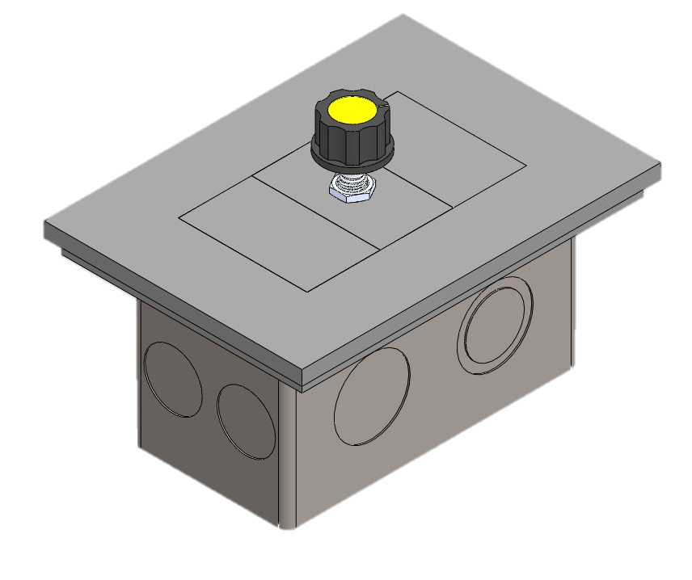
DISPOSITIVO: LUCES
Se podrá encender y apagar mediante la aplicación, con una intensidad escogida por el usuario. Para ello se utilizará un módulo de comunicación WiFi y un microcontrolador que obtendrán los datos de la placa principal. Un dimmer controlará la intensidad de luz de una bombilla. Todo esto se realizará mediante un Slider de la aplicación.

Slide 10
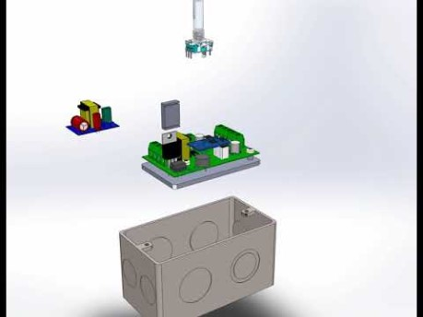

Slide 11
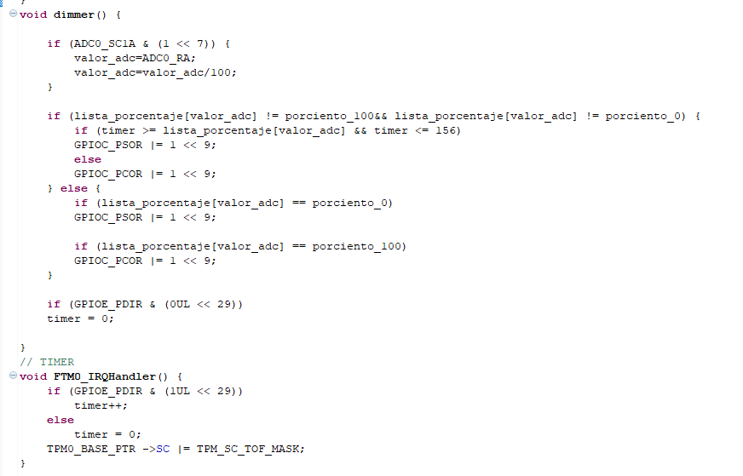
Software de las LUCES
Este código, al contrario del resto, se debió realizar en CodeWarrior para poder acceder a los registros de nuestro programador y así ajustar el timmer para que permita la creación de un dimmer.
Al igual que los demás dispositivos, cuenta con una parte de comunicación con un módulo Esp01 y otra que realizará el accionado de la lámpara.

Slide 12
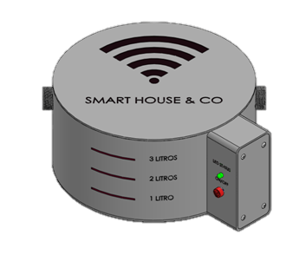
DISPOSITIVO: BOMBA DE AGUA
Este dispositivo posee un botón de encendido/apagado que solo funcionará cuando el nivel de agua se encuentre por encima de una determinada cantidad agua de forma que no se fuerce al trabajar para evitar que se estropee. La plaqueta, contará con su módulo Wi-Fi y un microcontrolador para la comunicación y una bomba de agua que será encendido dependiendo del sensor de nivel de agua. Este dispositivo se colocará a la salida de alguna pileta de la casa e irá acumulando agua ya utilizada para reciclarse en otro dispositivo a elección del usuario. Por ejemplo: reciclar el agua de la pileta para un sistema de riego de plantas.

Slide 13
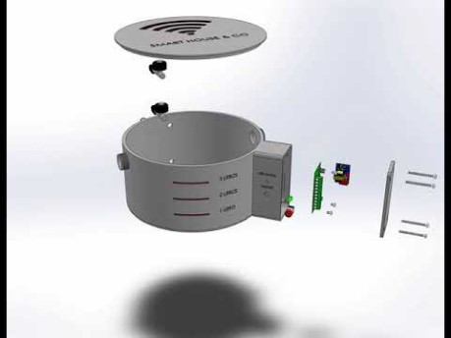

Slide 14
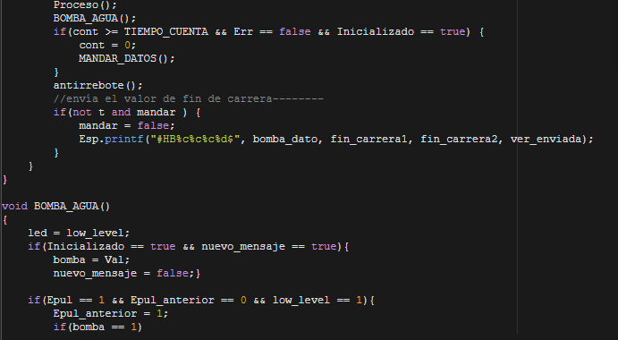
Software de la BOMBA DE AGUA
El código de la bomba de agua posee tres funciones principales:
Inicializar (arranca la comunicación con el servidor).
Recibir datos (transforma nuestro protocolo de comunicaciones en datos que se puedan utilizar).
Bomba de agua (acciona el actuador).

Slide 15
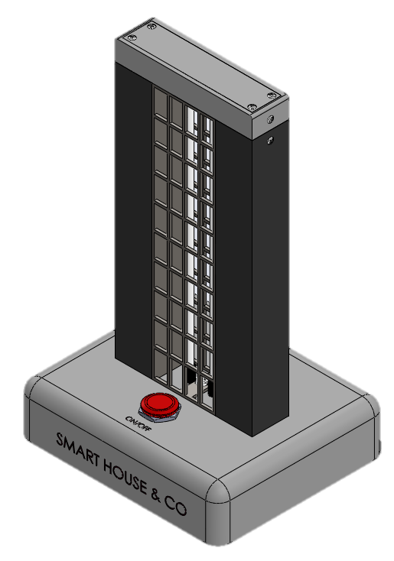
DISPOSITIVO: ESTUFA CALEFACTORA
El dispositivo se encenderá y apagará a través de la aplicación con un switch, además posee un pulsador físico por si el usuario quiere encender o apagar el dispositivo manualmente. Para funcionar, el dispositivo cuenta con un módulo Wi-Fi y un microcontrolador para recibir datos. Asimismo, posee una resistencia calefactora y una etapa de potencia que permitan climatizar el ambiente.

Slide 16
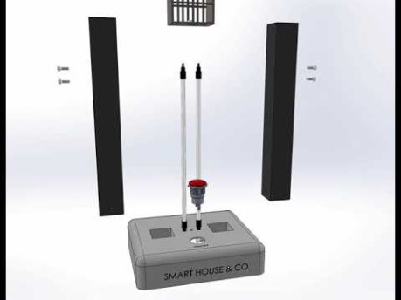

Slide 17
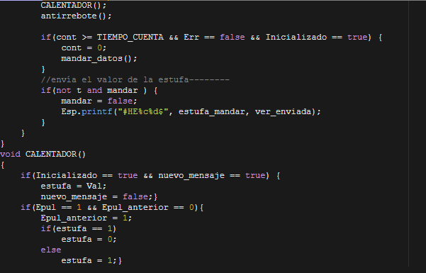
Software de la ESTUFA CALEFACTORA
El código de la estufa está dividido en dos partes:
La primera, encargada de la comunicación, generará una conexión con el dispositivo hub.
La segunda parte encenderá la estufa al accionar los botones manuales o al recibir datos de la aplicación.

Slide 18
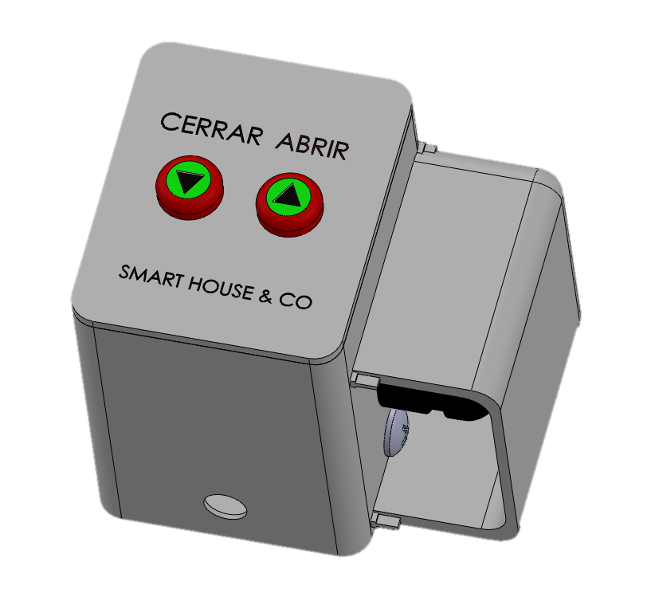
DISPOSITIVO: CORTINA
Se podrá controlar qué tan abierta esté la cortina mediante un slider en la aplicación. Para controlarlo tendremos una plaqueta que cuenta con su propio módulo Wi-Fi y un microcontrolador que permitirán recibir información de la placa central. El mismo posee dos pulsadores físicos para interactuar para subir o bajar la cortina. Asimismo, posee un motor paso a paso con el que moveremos el riel de la cortina.

Slide 19
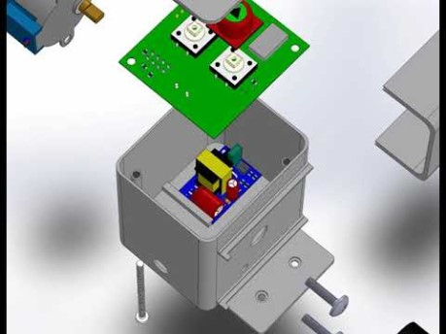

Slide 20
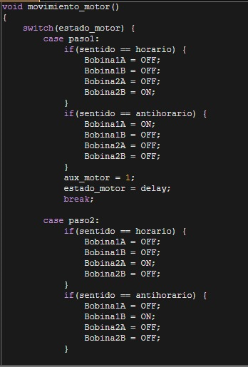
Software de CORTINA
El código de la cortina está dividido en dos partes:
La primera, encargada de la comunicación, generará una conexión con el dispositivo hub.
La segunda parte podrá subir o bajar la cortina con los dos botones manuales o bien mediante la aplicación.

Slide 21
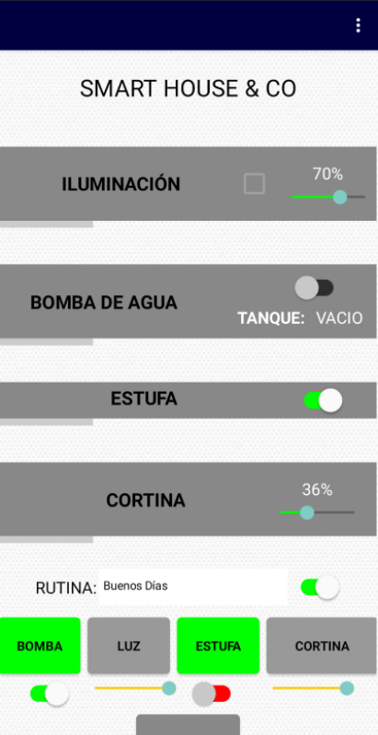
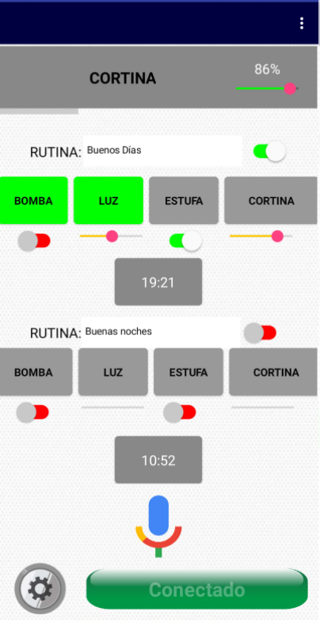
aplicación
Con nuestra aplicación, el usuario se podrá conectar a cualquiera de nuestros 4 dispositivos y encenderlos de forma inalámbrica. A su vez posee dos rutinas para que el usuario pueda controlarlos ahora mediante una hora específica. Asimismo, la aplicación cuenta con control por voz para gestionar todos los dispositivos.

Slide 22
Desarrollo del proyecto
Primeras ideas:
Lo primero que tratamos de solucionar es el tema de la comunicación, como primera idea pensamos en utilizar dos clases de módulos, uno que era el Esp-01 y el otro era el RS485. Más tarde el diagrama de la comunicación paso a utilizar solo el modulo Wi-Fi ya que nos pareció mas común y mas interesante para programar.
También en su momento teníamos pensado tener tener una placa principal donde se encontraba todo el acceso manual en una sola placa, ya que en caso de emergencia y de no conexión a internet, el usuario podía tocarlos tener control de los dispositivos. Esa versión fue actualizada, en vez de tener una placa extra, los pulsadores manuales se han colocado en las respectivas placas, haciendo que sea más útil a la hora de tener un problema.
En cuanto a esquemáticos, a los largo de las semanas se iban actualizando ya que se cambiaban o se agregaban cosas, para tratar de hacer un proyecto lo mejor y práctico posible.

Slide 23
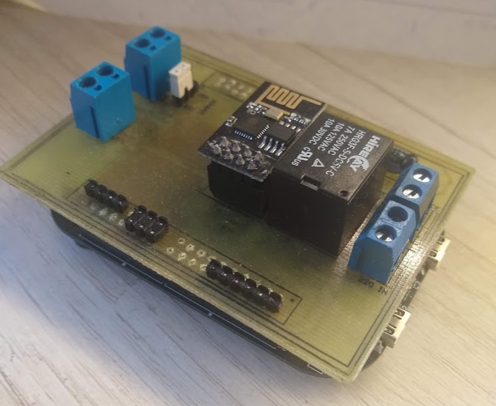
Hardware
Afortunadamente, uno de nuestros integrantes del grupo, tenía todos los materiales para realizar las respectivas placas, por lo que no dudamos en hacerlo, ya que le da un toque profesional a nuestro proyecto, en vez de tener las cosas colocadas en protoboard.

Slide 24
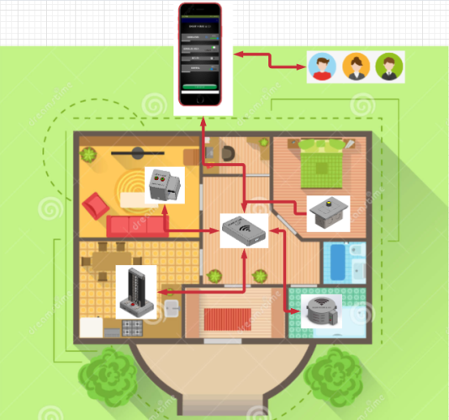
Esquema de conexión

Slide 25
PROBLEMÁTICAS EN EL DESARROLLO DEL PROYECTO
La comunicación wifi.
La creación de una aplicación.
El dimmer.

Slide 26
AGRADECIMIENTOS
Queremos agradecer a todos aquellos que nos han ayudado para la realización de este proyecto.
Algunos agradecimientos especiales a:
Fernando Sirera, por habernos mantenido al día como tutor y ayudándonos siempre que teníamos dudas.
Hernán Goin, por habernos solucionado problemas de algunos circuitos y Solidworks.
Diego Codevilla, por habernos ayudado a codificar con CodeWarrior.

Slide 27
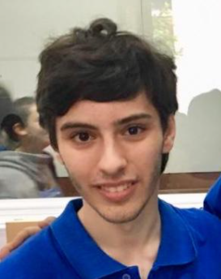
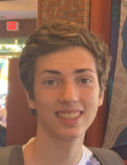
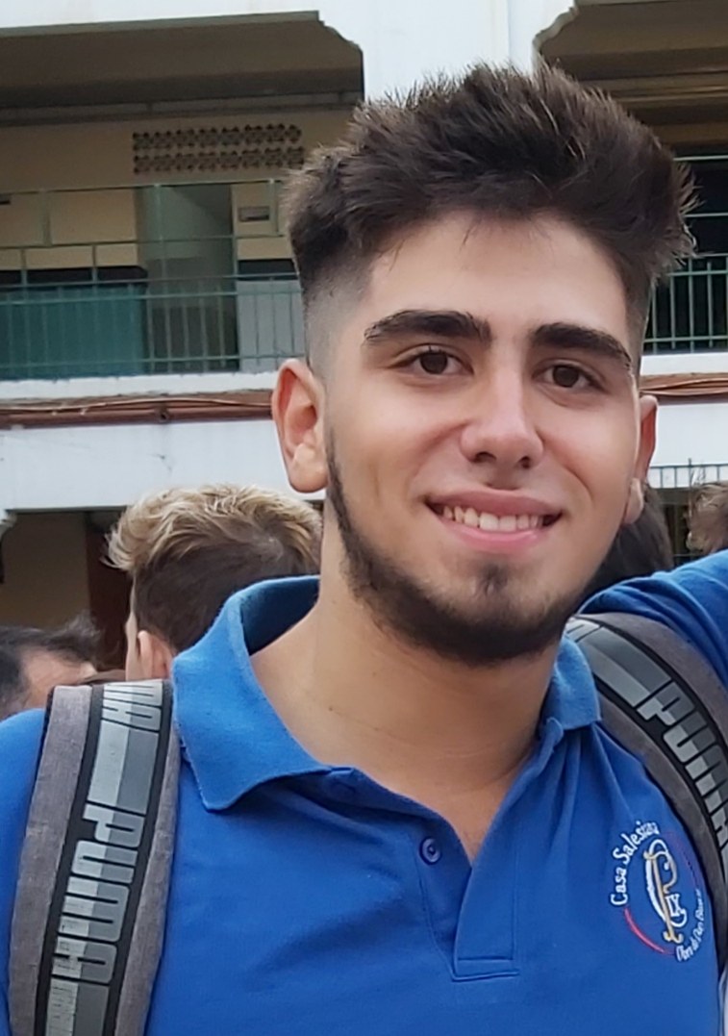
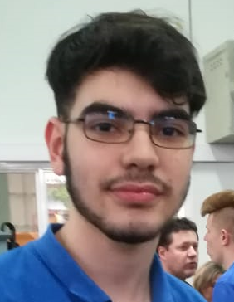
Integrantes:
Integrantes:
MARTINEZ, Agustín. SPATARO, Guido. BULLA, Facundo. BELUCCI, Germán

